Slide 1
MCRE
전략기획팀
2015.03월

Slide 2
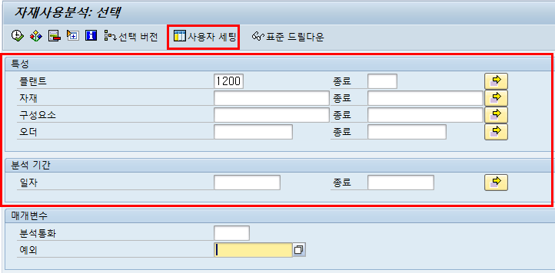
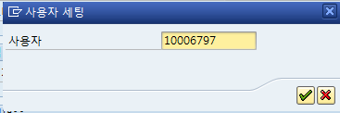
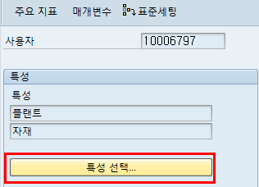
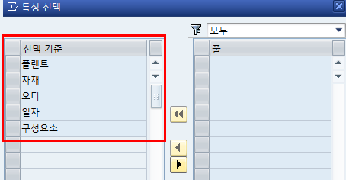
T - CODE : MCRE
1) 사용자 세팅
: 분석된 자료의 드릴다운 순서를 정한다.
2) 플랜트 / 자재 / 구성요소 / 오더
분석기간일자 등을 입력한다.
3) 사용사 셋팅 방법
[특성 선택] 버튼을 클릭하고
[선택 기준] 플랜트/자재/오더/일자/구성요소 등의 드릴다운하기 위한 순서를 정한다.
- 오더기준 하위 자재를 드릴다운
- 자재기준 관련 오더를 드릴다운

Slide 3
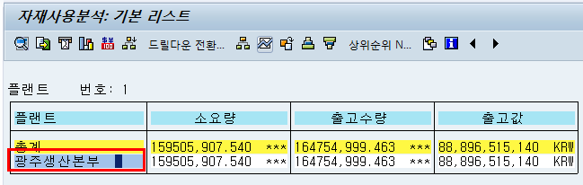
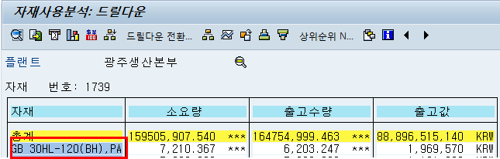
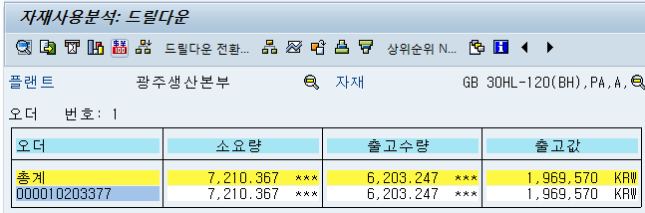
소요량 / 출고수량 / 출고값 조회가능
소요량 : 표준소요량
출고수량 : ERP 실제출고수량
특성값을 더블클릭하면
드릴다운 기준 순서대로 조회가 가능함.

Slide 4
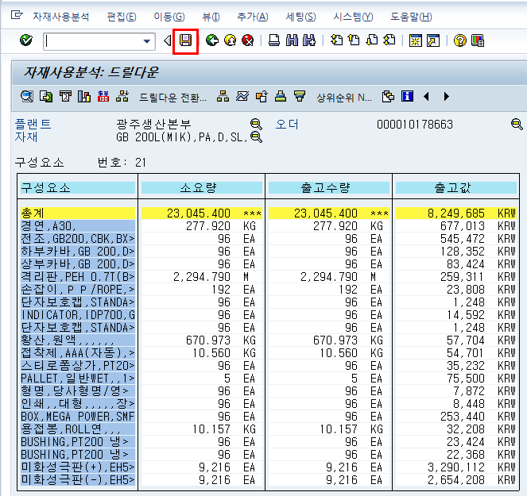
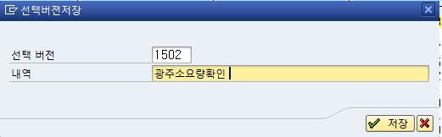
EX)
광주생산본부
GB 30HL-120(BH)
생산오더 10203377
소요량 및 출고 수량을 볼수 있다.
※
한번 조회하고 분석결과에 대한 데이터는 저장가능.
클릭
담당자 임의로 선택버전 및 내역을 노트 후 저장

Slide 5
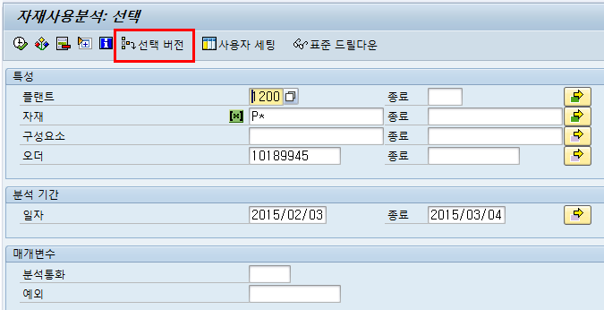
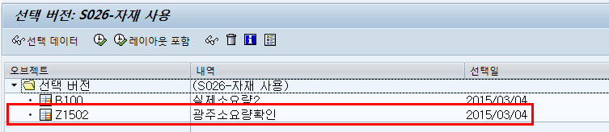
[선택버전] 클릭하고,
담당 저장 버전을 더블클릭하면, 과거의 로딩한 데이터 조회가능.

